Slide 1
Орфографические, орфоэпические и пунктуационные нормы русского языка
Автор: Жиманова Екатерина Сергеевна,
учитель русского языка и литературы
МАОУ «СШ №42» ПКГО

Slide 2
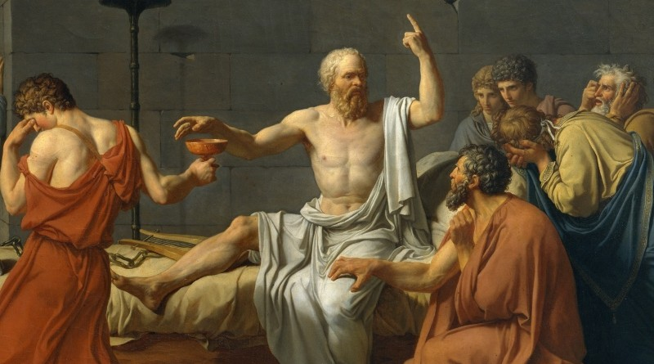
Заговори, чтоб я тебя…
увидел
Сократ (470 г. до н.э. - 399 г. до н.э.)

Slide 3
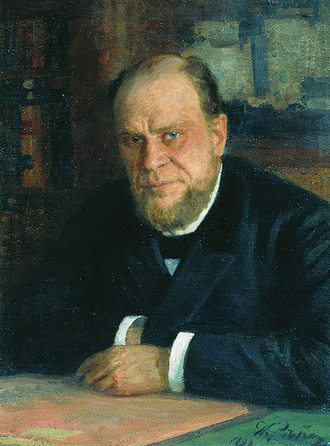
...юрист должен быть человеком, у которого общее образование идет впереди специального, потому что юрист ежедневно имеет дело с самыми разнообразными явлениями жизни, и эти явления он должен правильно оценить, принять нужное решение и убедить в правильности своей точки зрения обращающихся к нему людей.
А.Ф.Кони

Slide 4
Орфоэпическая культура
Русский язык – национальный язык великого народа. Каждому, кто считает себя культурным и образованным человеком, необходимо правильно произносить и писать слова, соблюдать пунктуационные нормы, не допускать ошибок при образовании форм слова, построении словосочетаний и предложений.

Slide 5
Языковые нормы
С понятием «правильность речи» неразрывно связано понятие «нормы языка».
Норма – наиболее распространенные из числа существующих, закрепившиеся в практике образцового использования, наилучшим образом выполняющие свою функцию языковые (речевые) варианты.

Slide 6
Характерными чертами языковых
норм являются:
относительная устойчивость;
распространенность;
общеупотребительность;
общеобязательность;
соответствие употреблению, обычаю и возможностям языковой системы.

Slide 7
Языковые нормы
Орфоэпические (звуковые) нормы связаны со звуковой стороной литературной речи, ее произношением.
Орфографические нормы ориентированы на правильное написание слов.
Лексические нормы – правила использования слов в соответствии с их значением и особенностями лексической сочетаемости.
Фразеологические нормы регулируют употребление фразеологизмов в соответствии с их значением.
Словообразовательные нормы требуют соблюдения правил сочетания морфем и образования слов в соответствии с законами языка.
Стилистические нормы регулируют употребление речевых средств в различных сферах литературно-нормированного общения в зависимости от контекста и речевой ситуации.
Грамматические нормы связаны с использованием морфологических норм разных частей речи (морфологические нормы) и синтаксических конструкций (синтаксические нормы).

Slide 8
Орфоэпия (греч. –правильная речь)
Раздел науки, освещающий вопросы нормативного произношения

Slide 9
Орфоэпическая культура - это единственно возможный или предпочитаемый вариант правильного, образцового произношения, правильной постановки ударения и интонации.

Slide 10
Орфоэпические нормы:
устанавливают правила словесного ударения и правильного произношения звуков в словах;
отступления от орфоэпических норм создает у слушателей неприятное впечатление об облике говорящего, отвлекают от восприятия содержания речи.

Slide 11
Типы орфоэпических норм:
Произносительные
Интонационные
Акцентологические

Slide 12
Акцентологическая грамотность. Расставьте ударение в словах
Исключённый, уведомить, брала, маркетинговый, баловать, мизерный, обеспечение, украинский, средства, рассредоточение, кухонный, закупорить, кровоточащий, мозаичный, тотчас, дозировать, дозвонятся, давнишний, гражданство, углубить, крала.

Slide 13
Для успешного овладения орфоэпическими нормами необходимо:
научиться внимательно и критично слушать свою речь и речь окружающих;
постоянно сверяться с орфоэпическими словарями;
перестать болезненно воспринимать замечания в этой области;
различать два стиля произношения – строгий и разговорный.

Slide 14
Особенности русского ударения:
Ударение в русском языке разноместное, т.е не закреплено за определенным слогом
БАнты
ЛомОта
АсимметрИя
УкраИнский
Разноместность делает ударение в русском языке индивидуальным признаком каждого отдельно взятого слова!

Slide 15
Почему у других народов нет такой проблемы?
Дело в том, что в некоторых языках ударение фиксированное:
в финском и эстонском | в польском | во французском
- на первом слоге | - на предпоследнем слоге | - на последнем слоге

Slide 16
Более того!
Ударение в русском языке подвижное,
т.е. может перемещаться в пределах словоформы
-
бОроду
бородА
-
гЕрб
о гербЕ
-
зАперт
запертА
-
нАчал
началА

Slide 17
Ударение в русском языке играет смыслоразличительную роль
-
Отзыв
отзЫв
-
брОня
бронЯ
-
бронИровать
бронировАть
-
вЕдение
ведЕние
-
языкОвый
языковОй

Slide 18
В области русского ударения нет никаких правил – есть только тенденции
Иностранные слова произносятся так, как в языке - источнике
мАркетинг (англ.)
факсИмиле (англ.)
партЕр (фр.)
дефИс (нем.)

Slide 19
В некоторых существительных ударение является неподвижным и остаётся на корне во всех падежах:
аэропОрт – аэропОрты бАнт – бАнты – с бАнтами бухгАлтер – бухгАлтеров Икс – с Иксом – Иксы – Иксов крАн – крАны лЕктор – лЕкторы – лЕкторов
шАрф – шАрфами
Искра - Искрами

Slide 20
Ударение в кратких прилагательных :
Он прав
она правА
они прАвы
Он весел
она веселА
они вЕселы
Он глуп
она глупА
они глУпы
Он горд
она гордА
они гОрды
Он груб
она грубА
они грУбы
Он жив
она живА
они жИвы
Он крепок
она крепкА
они крЕпки
Он занят
она занятА
они зАняты
Он глух
она глухА
они глУхи

Slide 21
Глаголы с ударением на основе во всех формах, кроме формы женского рода:
Он брал
она бралА
они брАли
Он взял
она взялА
они взЯли
Он гнал
она гналА
они гнАли
Он жил
она жилА
они жИли
Он звал
она звалА
они звАли
Он снял
она снялА
они снЯли
Он спал
она спалА
они спАли

Slide 22
Глаголы с ударением на приставке, кроме формы женского рода:
Он зАмер
она замерлА
они зАмерли
Он зАнял
она занялА
они зАняли
Он нАнял
она нанялА
они нАняли
Он нАчал
она началА
они нАчали
Он Отбыл
она отбылА
они Отбыли
Он пОнял
она понялА
они пОняли
Он прИнял
она принялА
они прИняли

Slide 23
Две группы глаголов на -ировать:
баллотИровать
блокИровать
дисквалифицИровать
гарантИровать
дискутИровать
инсценИровать
копИровать
нормировАть
блокИровать
лакировАть
группировАть
пломбировАть
премировАть
формировАть

Slide 24



То же самое в причастиях
блокИрованный
премирОванный

Slide 25
В глаголах, оканчивающихся на -ИТЬ, при спряжении ударение падает на окончания:
включИть – ты включИшь – он включИт – они включАт
вручИть – ты вручИшь – он вручИт – они вручАт
облегчИть – ты облегчИшь – он облегчИт – они облегчАт
звонИть – ты звонИшь – он звонИт – они звонЯт
кровоточИть – ты кровоточИшь – они кровоточаАт
приободрИть – ты приободрИшь – они приободрЯт

Slide 26
В следующих глаголах, оканчивающихся на –ИТЬ, ударение НЕ падает на окончание:
опОшлить – опОшлят;
освЕдомиться – освЕдомишься.

Slide 27
На приставку ДО- ударение падает в следующих наречиях: дОверху, дОнизу, дОсуха. НО: добелА, докраснА, донЕльзя.
На приставку ЗА- ударение падает в словах: зАгодя, зАтемно, зАсветло. НО: завИдовать – завИдно.

Slide 28
Деепричастия часто имеют ударение на том же слоге, что и в неопределённой форме соответствующего глагола:
залИть - залИв,
занЯть — занЯв,
начАть - начАв,
понЯть - понЯв,
предАть – предАв.
Исключение: исчЕрпать - исчЕрпав

Slide 29
Твердый или мягкий согласный перед буквой Е:
Мягкий согласный
Твердый согласный слова- «иностранцы»
бассейн
термин
патент
музей
шинель
юриспруденция
бутерброд
бизнес
диспансер
декан
неоглобализм
девальвация
дезинформация

Slide 30
Е или Ё?
Е
Ё
берёста
белЁсый
блЁклый
Манёвр
свёкла
разведённый
Отключённый
платЁжеспособный
проведённый
гренадер афера
бытие
опека
оседлая
житие
иноплеменный

Slide 31
НЕ вставляйте лишние буквы в следующие слова
КомпромеНтировать
КонкурентНоспособный
КонстаНтировать
ИнтриганТ
ЮрисТконсульт
ПоДчерк
ПрецеНдент
ЧЕрезвычайный
ПоДскользнуться

Slide 32
«Остатки» старомосковского произношения
конечно
скучно
скворечник
прачечная
яичница
девичник
горчичник
двоечник
ЧН
[ШН]

Slide 33

Где можно опираться на аналогию?
Монолог
диалог
каталог
Филантроп
филантропия
Кулинар
кулинария
некролог
Ветеринар
Рефлекс
Сосредоточить
Обеспечить
ветеринария
рефлексия
сосредоточение
обеспечение

Slide 34
Где можно опираться на аналогию?
Кухня
Сведения
Обрушить
Обнаружить
Красивый
Украина
Ген
осведомиться
обрушение
обнаружение
красивее
кухонный
генезис
украинский

Slide 35
В одном из приведённых ниже слов допущена ошибка в постановке ударения: НЕВЕРНО выделена буква, обозначающая ударный гласный звук.
позвонИм
рвалА
грАжданство
давнИшний
отобралА

Slide 36
В одном из приведённых ниже слов допущена ошибка в постановке ударения: НЕВЕРНО выделена буква, обозначающая ударный гласный звук.
снялА
слИвовый
мЕстностей
щелкАть
намЕрение

Slide 37
В каком слове ВЕРНО выделена буква, обозначающая ударный гласный звук?
некролОг
катАлог
звОнит
рАкушка
мИзерный

Slide 38
В каком слове ВЕРНО выделена буква, обозначающая ударный гласный звук?
прИнять
бАловать
щавЕль
углУбить
кухОнный

Slide 39
Спишите текст, расставьте ударение в выделенных словах.
Я думаю, что отрочество - лучшее время черпать знания. Очевидно, что в школе надо заниматься и не баловаться. Главное - верить учителю на слово, чтобы не сказали, что ты еретик. Это облегчит дальнейшее усвоение материала.
Помимо информации, добытой в классе, детям следует углубить свои познания через общение с художественными текстами.
В целом система образования должна всеми средствами повышать культуру устной и письменной речи, поэтому без материального обеспечения государства никак не обойтись. Грамотный подход в области реформ поможет надолго сохранить лучшие традиции российского образования!

Slide 40
Орфоэпический словарь русского языка под ред. Р.И. Аванесова.
Агеенко Ф.Л., Зарва М.В. Словарь ударений русского языка

Slide 41
Нормы орфографии - это правила обозначения слов на письме. Они включают правила обозначения звуков буквами, правила слитного, дефисного и раздельного написания слов, правила употребления прописных (заглавных) букв и графических сокращений, правила переноса слов.

Slide 42
Орфографические и пунктуационные нормы

Slide 43
Запишите текст в соответствии с грамматическими и пунктуационными нормами
Мы сейчас (не)довольны языком но (з,с)десь очень важно разобрат…ся язык в этом в…новат или что(то) другое. Ведь язык пр…спосабливаясь к потребн…стям общества подчиняет…ся людям которые им пользуются. Язык отр…жение состояния общества. Так что (н…) язык надо сейчас исправлять.

Slide 44
Нормы орфографии и пунктуации закреплены в "Правилах русской орфографии и пунктуации", единственном наиболее полном и официально утвержденном своде правил правописания. На основе указанных правил составлены различные справочники по орфографии и пунктуации, наиболее авторитетным среди которых считается "Справочник по орфографии и пунктуации" Д.Э. Розенталя, неоднократно переиздававшийся, в отличие от самого официального свода правил, изданного дважды - в 1956 и 1962 гг.

Slide 45
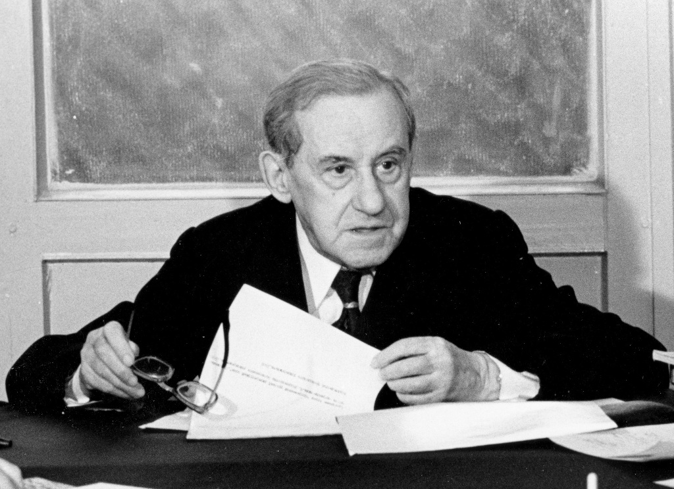
Годы жизни: 19 декабря 1900 г. - 29 июля 1994 г.
Советский и российский лингвист, автор многочисленных трудов по русскому языку.
Кандидат педагогических наук (1952), профессор (1962).
Розенталь
Дитмар Эльяшевич

Slide 46
Пунктуационные нормы:
Под пунктуацией следует понимать, с одной стороны, систему графических неалфавитных знаков (знаков препинания), а с другой стороны, систему правил, в которых описываются современные нормы пунктуационного оформления письменного текста.

